Slide 1

Letní semestr 2024
ODBORNÁ PRAXE
ČESKÁ POŠTA, s. p.
Frydrychová Tereza, 26916, Řízení lidských zdrojů
Vysoká škola technická a ekonomická, České Budějovice

Slide 2
Představení společnosti,
náplň a průběh praxe,
závěr a hodnocení,
fotografie z praxe.
OSNOVA

Slide 3

Právní forma: státní podnik.
Sídlo: Politických vězňů 909/4, Praha.
Český státní podnik provozující poštovní služby na území České republiky.
Společnost zaměstnává zhruba 23 500 zaměstnanců (k roku 2022).
POPIS FIRMY

Slide 4
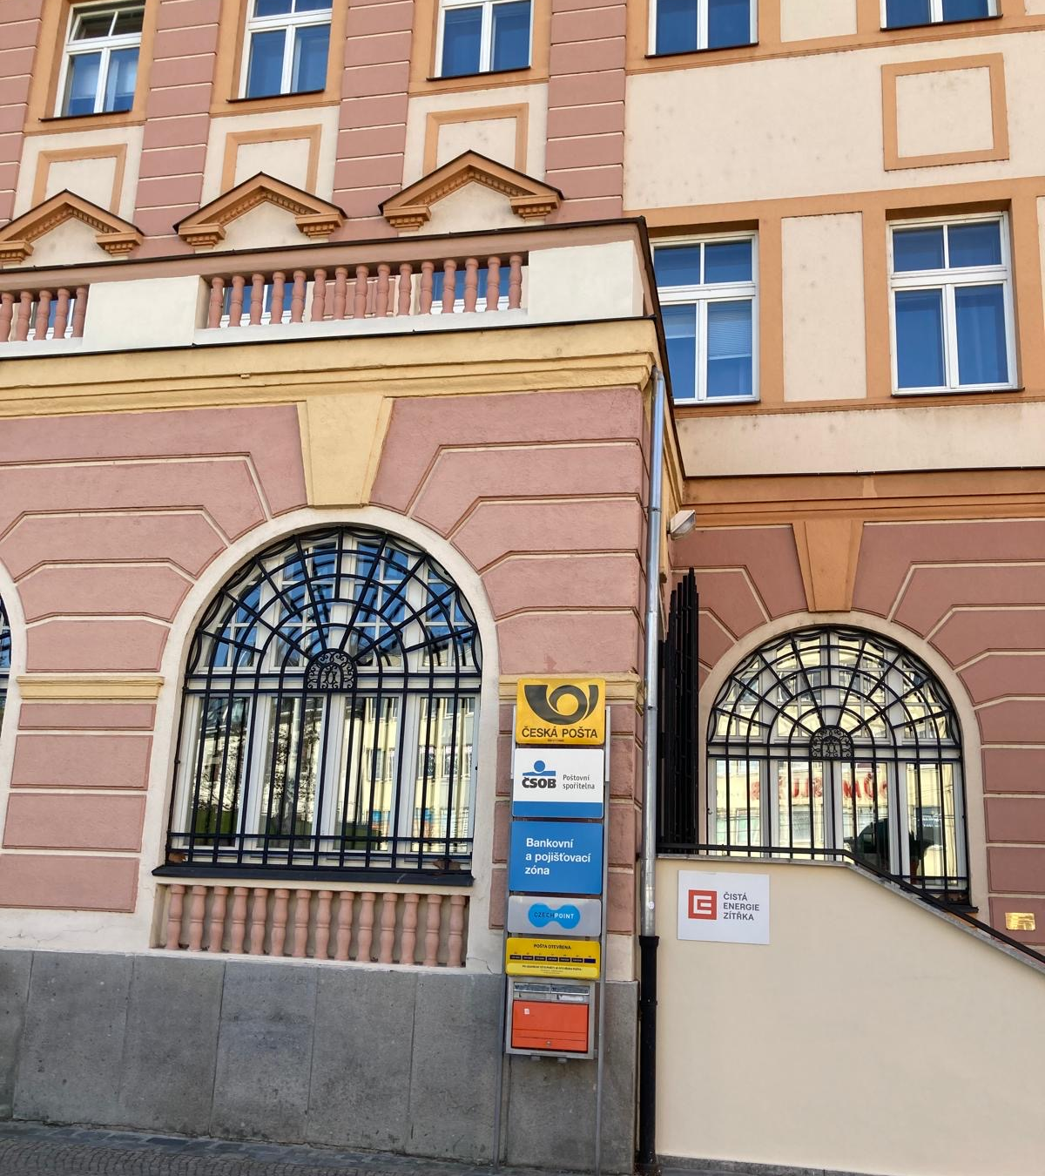
MOJE PRAXE
U
ČESKÉ POŠTY
Místo výkonu praxe:
Senovážné náměstí 240/01, 370 01 České Budějovice,
Solní 260/20, 301 00 Plzeň.
Vedoucí praxe:
paní Gabriela Ulčová – HR specialista.

Slide 5
Adaptační program – 10ti denní včetně Nástupního dnu.
Účast na poradách – podniková personalistika, bankovní, pojišťovací oblast.
Účast na výběrových řízení – celý proces.
Práce v APOST.
Práce v SAP s HR specialistou.
Práce na přepážce na pobočce České pošty.
Praxe u vedoucí oblastní pošty České Budějovice.
Hodnocení a odměňování zaměstnanců.
Komunikace s orgány veřejné správy.
MOJE PRÁCE VE FIRMĚ

Slide 6
Praxe na poště mi ukázala, jak některé činnosti a události v probíhají v praxi. (např. výběrová řízení, kdy jsem poprvé byla jako účastník druhé strany – zaměstnavatel, hodnotící rozhovory, komunikace s orgány veřejné správy,…).
Naučila jsem se pracovat v poštovních programech.
Praxe mi přinesla i spousty nových informací v oblastech bankovních a pojišťovacích službách či ČEZU.
ZÁVĚR

Slide 7
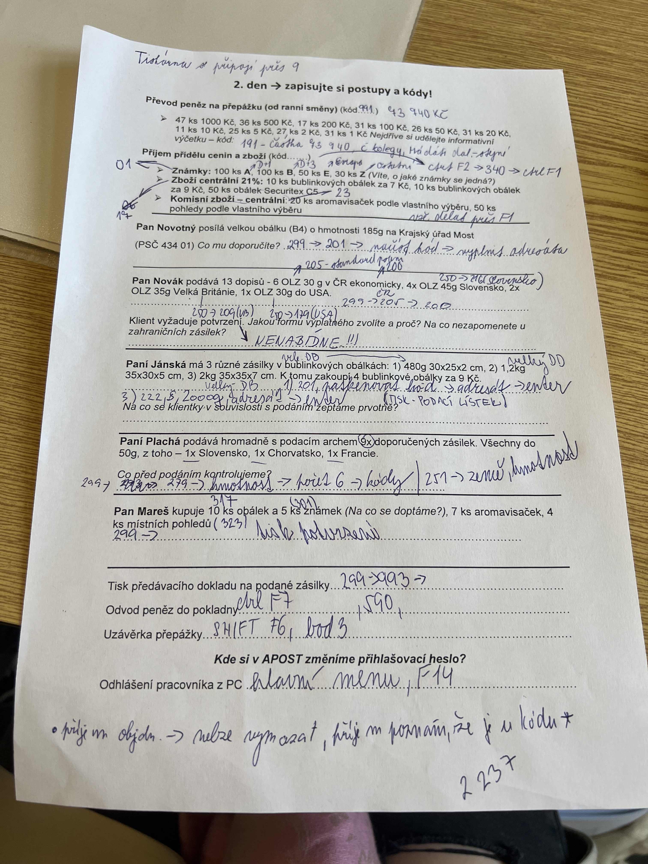
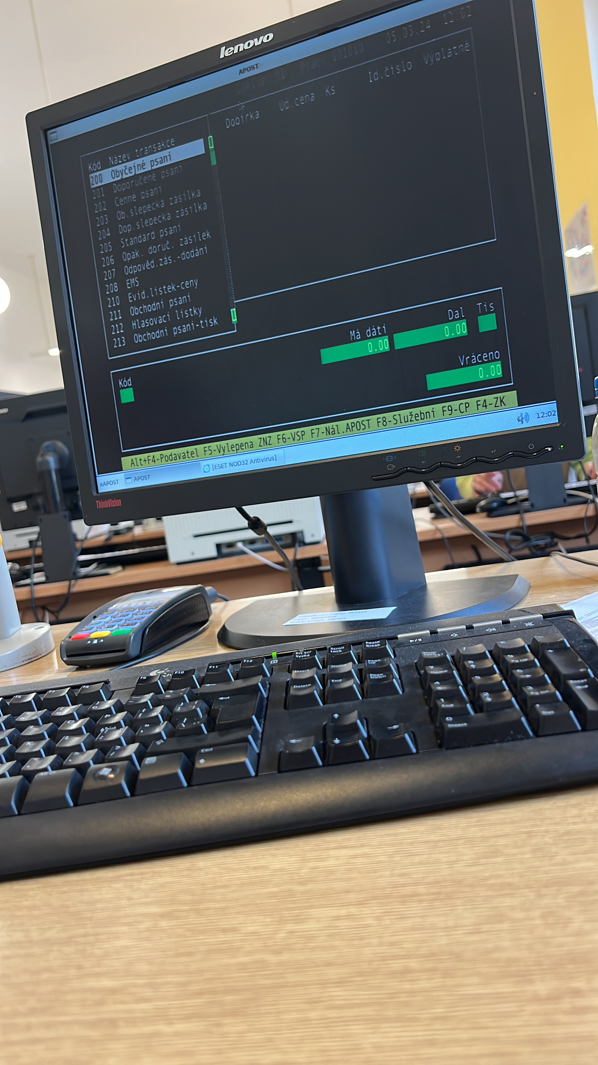
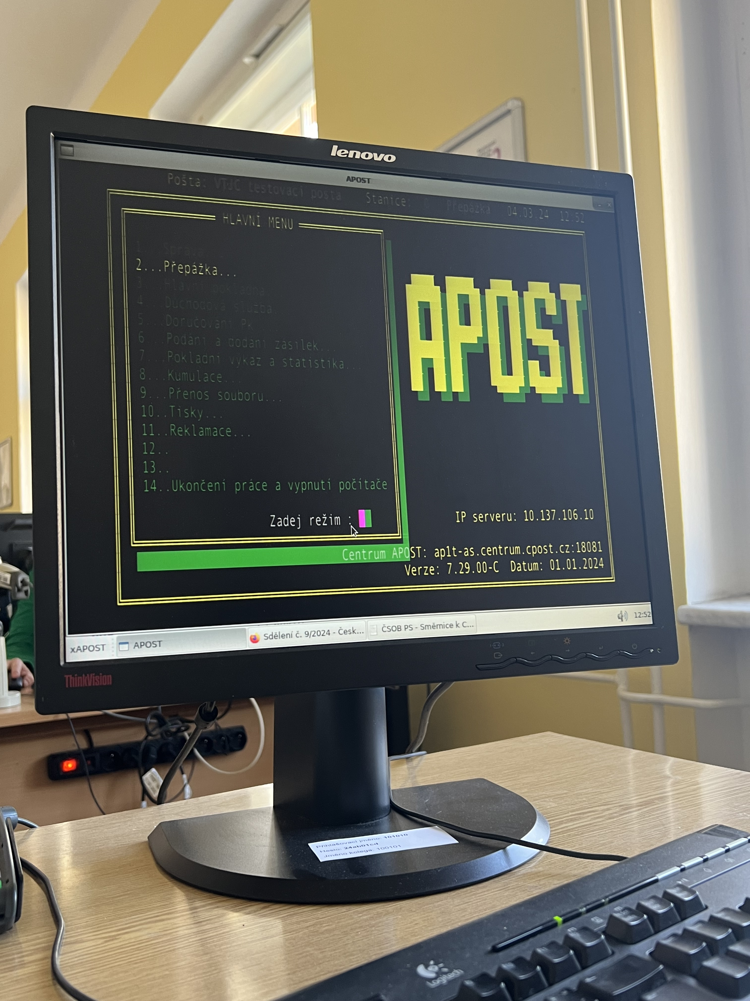

Slide 8
DĚKUJI VÁM ZA POZORNOST

Slide 9
Zdroje:
Logo ČP
https://www.ceskaposta.cz/ke-stazeni/logo-cp
POPIS FIRMY
https://www.ceskaposta.cz/index
OBRÁZKY
- Vlastní

